Slide 1
Světlo jako elektromagnetické vlnění
Jan Olbrecht

Slide 2
Repete
Jaký obraz vytvoří rovinné zrcadlo?
Zdánlivý, vzpřímený, stejně velký
Jaký obraz vytvoří vypuklé zrcadlo?
Zdánlivý, vzpřímený, zmenšený
Jaký typ lomu nastane při průchodu světla z opticky hustšího do opticky řidšího prostředí?
Lom od kolmice

Slide 3
Repete
Jak dělíme optiku?
Na optiku paprskovou (geometrickou), vlnovou a kvantovou.

Slide 4
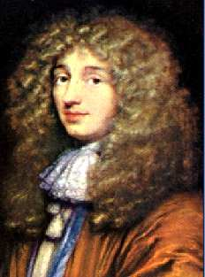
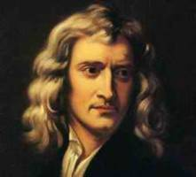
Jak šel čas
17. století – vznikly dvě teorie
ČÁSTICOVÁ TEORIE SVĚTLA - Isaac Newton světlo je proud částic
VLNOVÁ TEORIE – Christiaan Huygens
světlo je vlněním prostředí

Slide 5
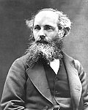
Jak šel čas
19 století
ELEKTROMAGNETICKÁ TEORIE SVĚTLA -
James Clerk Maxwell
světlo je příčné elektromagnetické vlnění v určitém rozsahu frekvencí

Slide 6
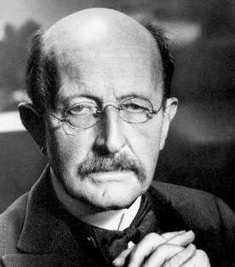
Jak šel čas
20. století
KVANTOVÁ TEORIE SVĚTLA – Max Planck
Světlo je vyzařováno a pohlcováno v určitých energetických dávkách, neboli kvantech.
V roce 1905 nazval tato „kvanta“ Einstein FOTONY

Slide 7
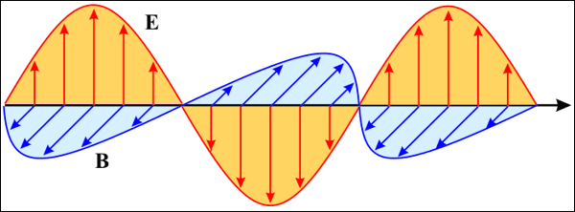
Co je tedy světlo?
Světlo je příčné elektromagnetické vlnění, nepotřebuje ke svému šíření žádné látkové prostředí (šíří se tedy i ve vakuu)
Je charakterizováno intenzitou elektrického pole „E“ a magnetickou indukcí „B“
Vektory E a B jsou na sebe kolmé, mají souhlasnou fázi a jejich kmity probíhají napříč ke směru, kterým se vlnění šíří

Slide 8
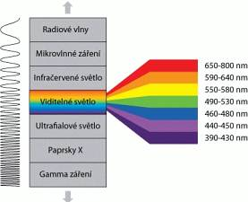
Světlo jako elektromagnetické vlnění
Světlo je příčné elektromagnetické vlnění, které má ve vakuu rozsah 380 nm – 790 nm.
Rozsah těchto vlnových délek zachytíme lidským okem.
Proto hovoříme o viditelném světle.
Elektromagnetické vlnění která má vyšší, případně nižší vlnovou délku než viditelné světlo označujeme jako elektromagnetické záření (např. Infračervené záření, ultrafialové záření)

Slide 9
Rychlost světla
Jedná se o fyzikální konstantu
Je to nejvyšší rychlost, které jsme schopni dosáhnout
Rychlost světla ve vakuu:
c = 299 792 458 m/s = 3* 10⁸ m/s = c = 300 000 km/s
v jiných prostředích je rychlost světla nižší než ve vakuu
Rychlost světla tedy závisí na prostředí :
n = c/v
a na frekvenci:
c = λ*f

Slide 10
Abyste mi neusnuly!
Určete dobu, za kterou přeletí paprsek světla z Opavy do Brna. Vzdálenost mezi těmito městy je 169 km.
Kolikrát stihne tuto vzdálenost urazit za jednu sekundu?

Slide 11
Řešení
Známe:
s = 169 km
v = 300 000 km/s
t = ?
Použijeme vztah: s = v*t t = s/v
Dosadíme:
t = 169/300 000 = 5,633 * 10⁻⁴ s = 563,3μs
Odpověď:
Paprsek světla urazí dráhu mezi Opavou a Brnem za 563,3 μs

Slide 12
Řešení
Kolikrát stihne tuto vzdálenost urazit za jednu sekundu?
Známe: t = 563,3 μs
Výpočet:
1 s = 1/ 563,3 * 10⁻⁶ = 1 775 krát
Odpověď:
Za jednu sekundu urazí světlo tuto vzdálenost 1 775 krát.

Slide 13
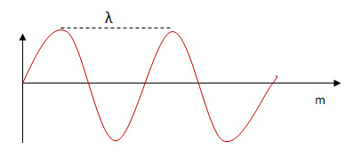
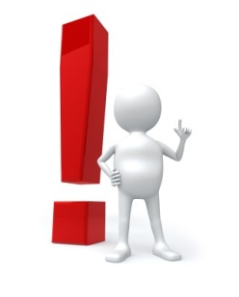
Vlnová délka λ
označuje nám vzdálenost dvou nejbližších bodů vlnění, které kmitají ve fázi
c = λ*f λ = c/f
Vlnové dálky se nejčastěji uvádějí v nanometrech (1nm = 10⁻⁹ m)
Nejdelší vlnovou délku má červená barva (790 nm) a naopak nejkratší fialová (390 nm)
při přechodu světla z jednoho prostředí do druhého se vlnová délka mění

Slide 14
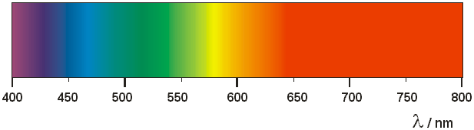
Frekvence f
Frekvence je závislá především na barvě světla
c = λ*f f = c/λ
Nejdelší frekvenci má barva fialová (cca 7,69*10¹⁴ Hz) a nejkratší frekvence odpovídá červené barvě (cca 3,79*10¹⁴ Hz).
při přechodu světla z jednoho do druhého prostředí se frekvence nemění

Slide 15
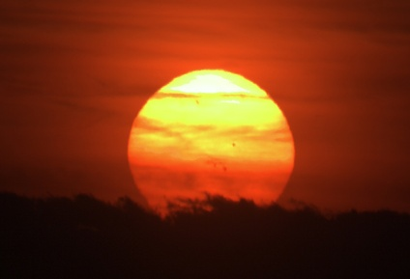
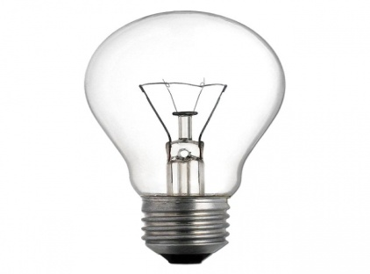
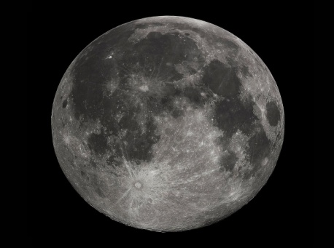
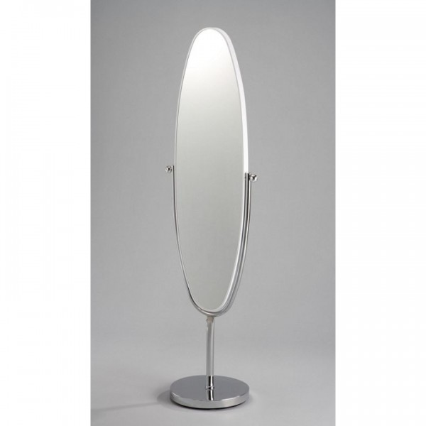
Zdroje světla
Můžeme je rozdělit na primární a sekundární
Primární zdroje - Jedná se o tělesa, která vyzařují světlo (světelná energie v nich vzniká přeměnou z jiného druhu enegie).
Např. Slunce, hvězdy
Sekundární zdroje – tato tělesa světlo nevytváří. Světlo se od nich rozptyluje nebo odráží.
Např. měsíc, zrcadla

Slide 16
Optické prostředí
Jedná se o prostředí, přes které se světlo šíří
A.
Průhledné
Průsvitné
Neprůhledné
B.
Homogenní
Nehomogenní
C.
Izotropní
Anizotropní

Slide 17
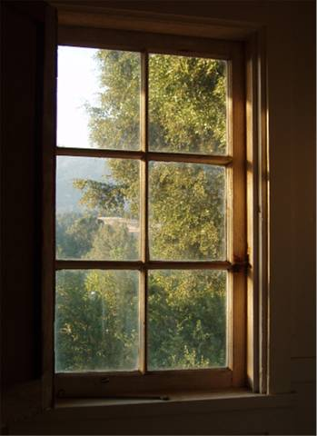
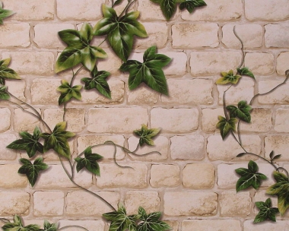
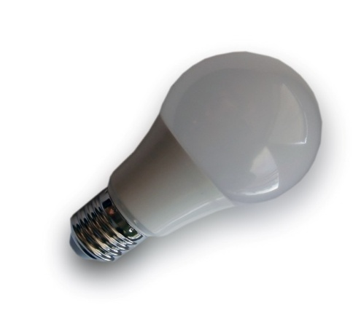
Optické prostředí
Průhledné – nedochází v něm k rozptylu světla. Světlo se jím šíří bez velkého zeslabení. Např. vzduch, čiré sklo, …
Průsvitné – světlo prochází prostředím, ale dochází k částečnému rozptylu. Např. mléčné sklo u žárovek, tenký papír, …
Neprůhledné – světlo jím neprochází, buď se odráží nebo dochází k pohlcení. Např. zeď, kovy, …

Slide 18
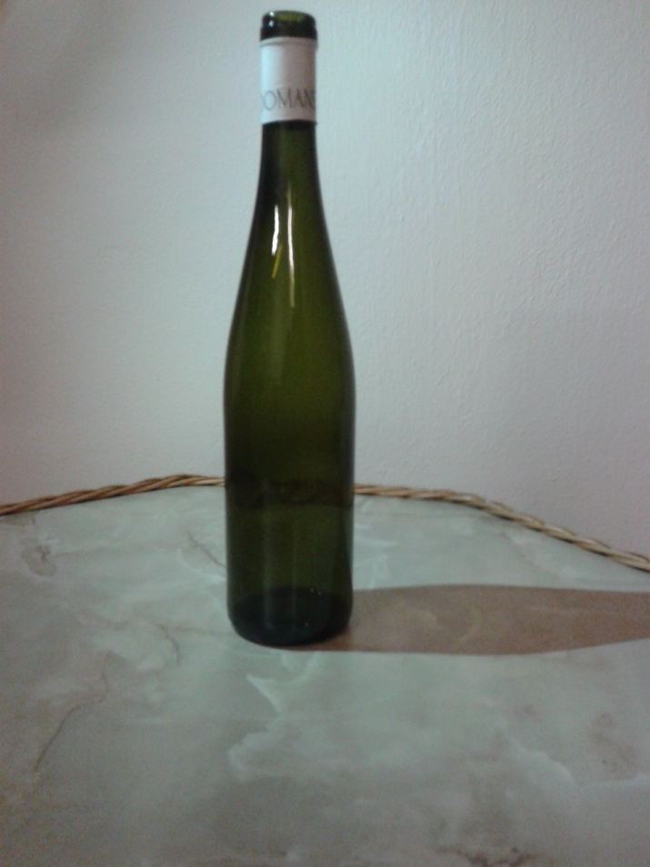
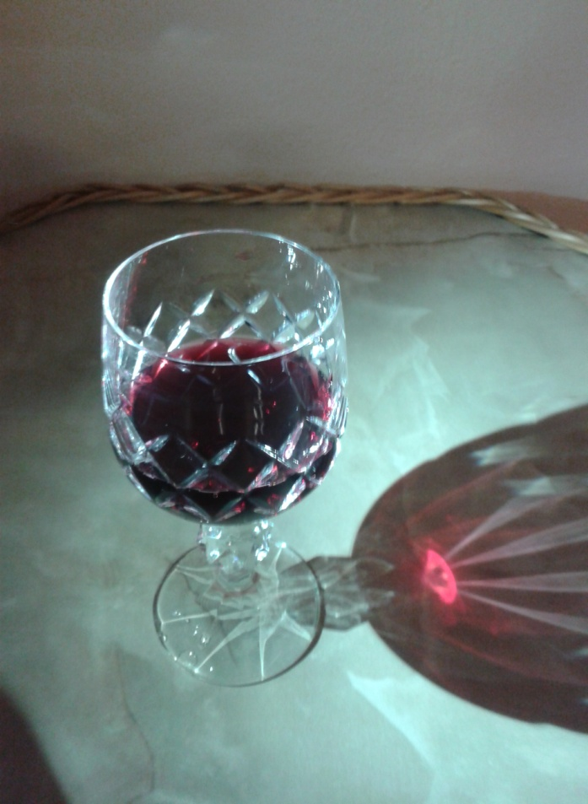
Čas na pokus?
Budeme potřebovat:

Slide 19
Čas na pokus?
Otázka zní:
Jak se bude jevit barva vína v láhvi, když na ni budeme svítit bodovým zářičem?

Slide 20
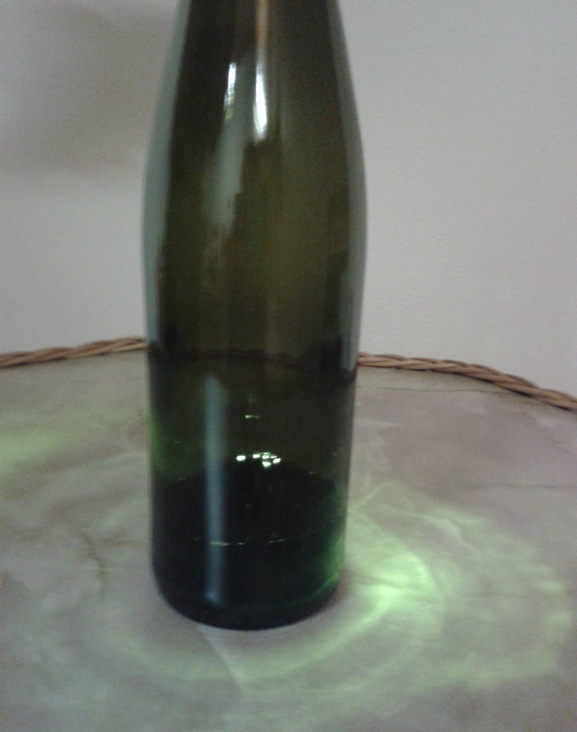
Čas na pokus?
Víno se bude jevit jako černé, protože sklo láhve propouští jen zelené světlo, které víno pohlcuje.

Slide 21
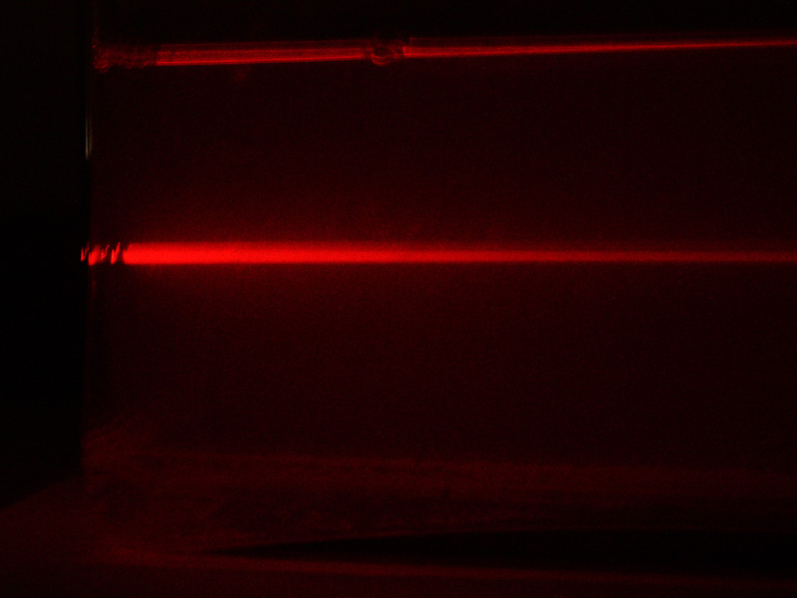
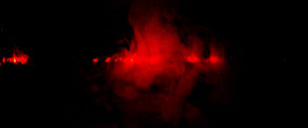
Optické prostředí
Homogenní – jedná se o prostředí, které má kdekoli ve svém objemu stejné optické vlastnosti
Nehomogenní – jedná se o prostředí, které nemá všude ve svém objemu stejné optické vlastnosti

Slide 22
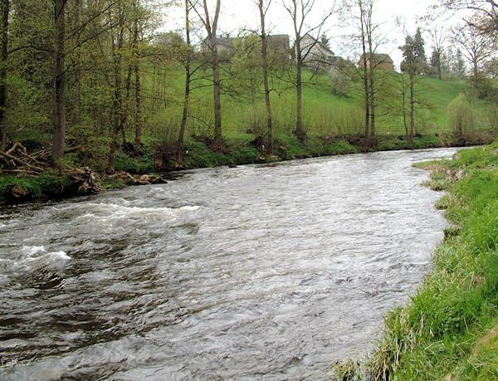
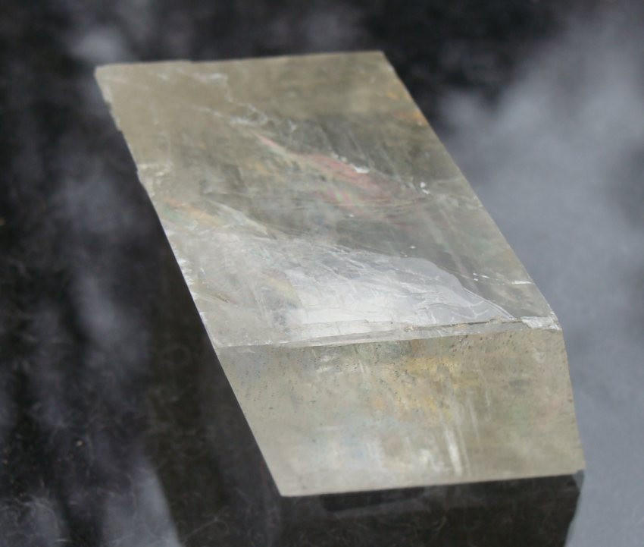
Optické prostředí
Izotropní – v každém směru má světlo stejné optické vlastnosti. Světlo se všemi směry šíří stejnou rychlostí.
Např. voda, vzduch,vakuum
Anizotropní – rychlost šíření světla závisí na směru šíření. Např. anizotropní krystaly (islandský vápenec)

Slide 23
Zvoní !!!
Děkuji Vám za pozornost.

